Slide 1
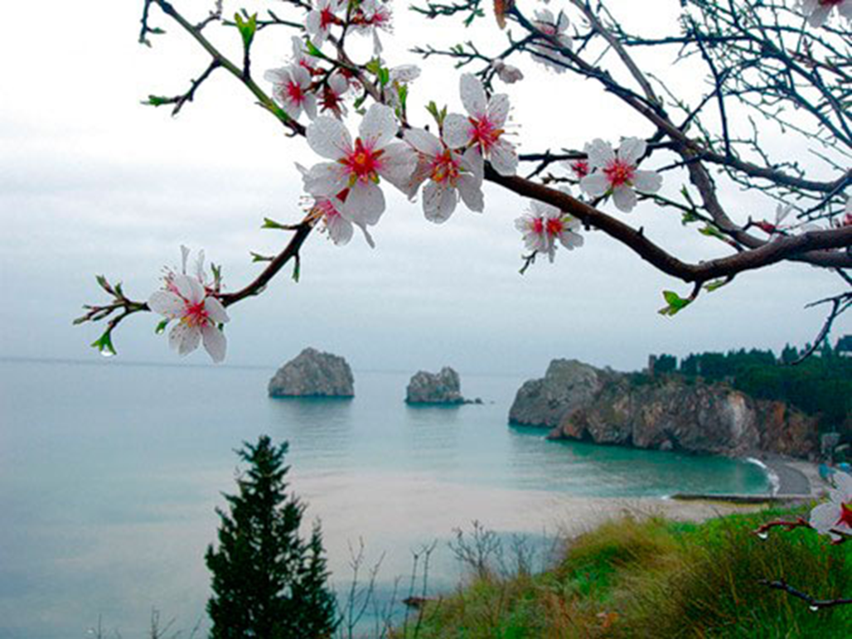
«Майские забавы»
2 класс
Учитель: Киселева С.А.

Slide 2
Цель:
Создание условия для обучения располагать предметы в пространстве на листе бумаги.

Slide 3
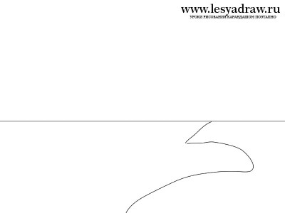
Первым делом нарисуйте горизонт, он ниже середины листа и береговую линию. Картинки увеличиваются.

Slide 4
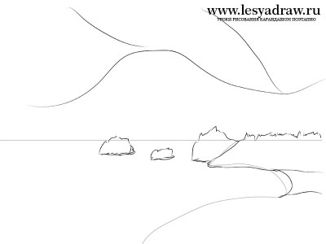
Далее обрыв вдалеке, камни в воде и в первой половине листа сверху предположительно расположение ветвей.

Slide 5
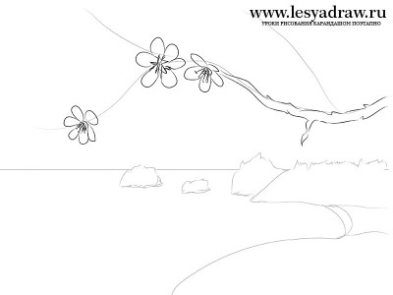
Нарисуйте цветки вишни и ветку с зазубринами.

Slide 6
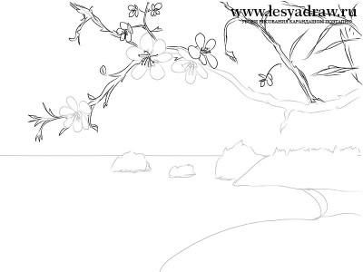
Рисуем еще ветки дерева и цветки.

Slide 7
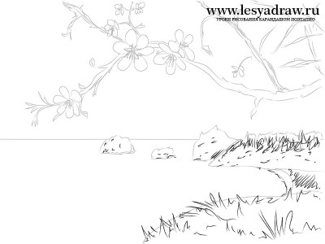
На переднем плане прорисуйте траву, на заднем — обрыв и пляж.

Slide 8
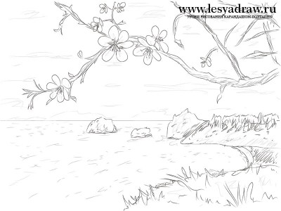
Нанесите тени на ветках, изобразите облака и имитацию воды в море. Вот и все, вот так просто можно нарисовать весну карандашом.

Slide 10
Спасибо за внимание!

